Slide 1





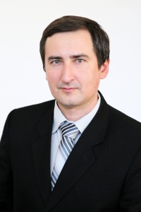
РАЗРАБОТКА ПРОГРАММНЫХ ПРИЛОЖЕНИЙ (ПО ОТРАСЛЯМ АПК)
Тема 2. Программирование циклов.
Шарипов Ильдар Курбангалиевич
к.т.н., заведующий кафедрой электроснабжения и эксплуатации электрооборудования

Slide 2




Программирование циклов
Вопрос 1.
Вопрос 2.
Вопрос 3.
Программы с ветвлением
Циклы
Массивы
РАЗРАБОТКА ПРОГРАММНЫХ ПРИЛОЖЕНИЙ (ПО ОТРАСЛЯМ АПК)

Slide 3
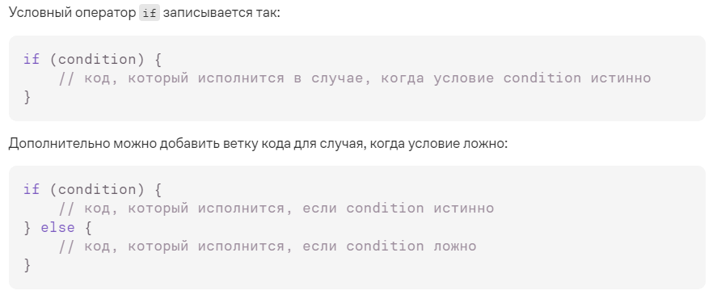
1. Программы с ветвлением.
Оператор if
РАЗРАБОТКА ПРОГРАММНЫХ ПРИЛОЖЕНИЙ (ПО ОТРАСЛЯМ АПК)

Slide 4
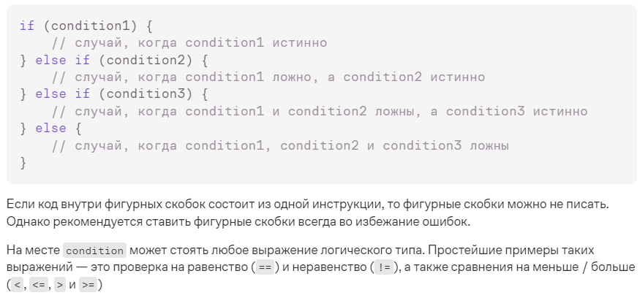
1. Программы с ветвлением.
Оператор if
РАЗРАБОТКА ПРОГРАММНЫХ ПРИЛОЖЕНИЙ (ПО ОТРАСЛЯМ АПК)

Slide 5
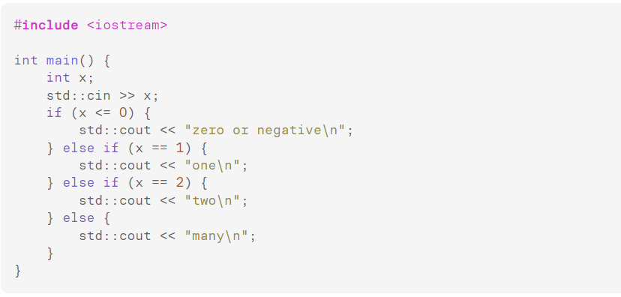
1. Программы с ветвлением.
Оператор if
РАЗРАБОТКА ПРОГРАММНЫХ ПРИЛОЖЕНИЙ (ПО ОТРАСЛЯМ АПК)

Slide 6
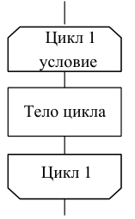
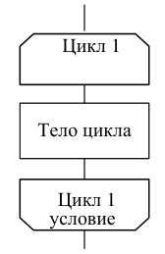
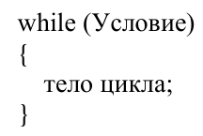
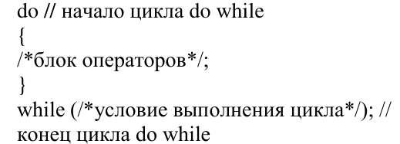
2. Циклы
Использование циклов.
Итерационные циклы — это циклы с заранее неизвестным числом шагов. Различают циклы с пред и пост условием.
РАЗРАБОТКА ПРОГРАММНЫХ ПРИЛОЖЕНИЙ (ПО ОТРАСЛЯМ АПК)

Slide 7
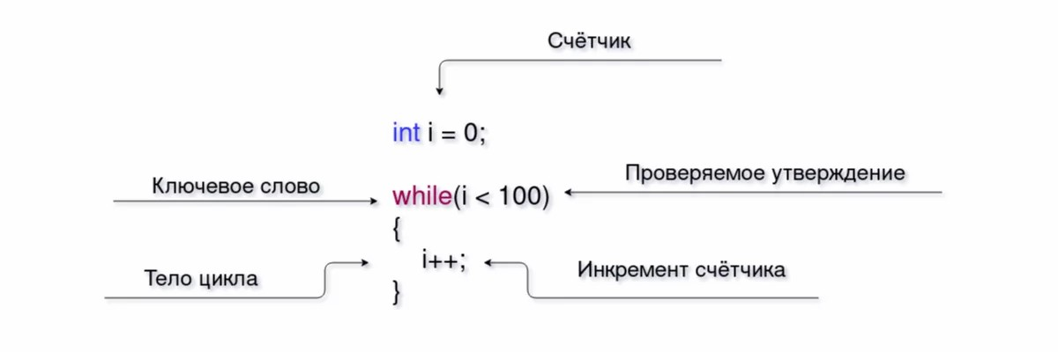
2. Циклы
Цикл, который пять раз выводит сообщение «Hello, World!»
РАЗРАБОТКА ПРОГРАММНЫХ ПРИЛОЖЕНИЙ (ПО ОТРАСЛЯМ АПК)

Slide 8
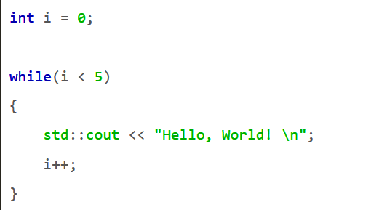
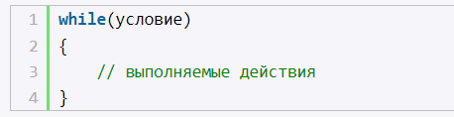
2. Циклы
Виды циклов.
В языке C++ имеются следующие виды циклов:
for
while
do...while
Цикл, который пять раз выводит сообщение «Hello, World!», см. слад 7
Цикл while выполняет некоторый код, пока его условие истинно, то есть возвращает true.
РАЗРАБОТКА ПРОГРАММНЫХ ПРИЛОЖЕНИЙ (ПО ОТРАСЛЯМ АПК)

Slide 9
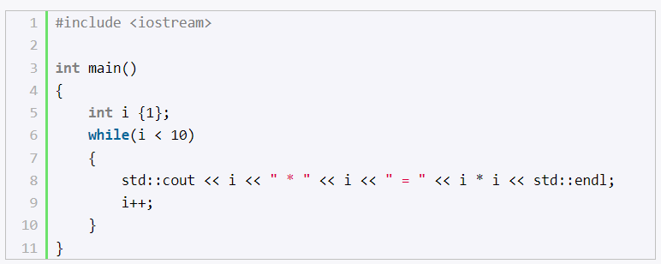
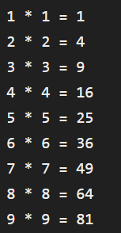
2. Циклы
Пример.
Например, выведем квадраты чисел от 1 до 9:
Консольный вывод программы
РАЗРАБОТКА ПРОГРАММНЫХ ПРИЛОЖЕНИЙ (ПО ОТРАСЛЯМ АПК)

Slide 10
2. Циклы
Виды циклов.
В языке C++ имеются следующие виды циклов:
for
while
do...while
Цикл while выполняет некоторый код, пока его условие истинно, то есть возвращает true.
РАЗРАБОТКА ПРОГРАММНЫХ ПРИЛОЖЕНИЙ (ПО ОТРАСЛЯМ АПК)

Slide 11
2. Циклы
Виды циклов.
В языке C++ имеются следующие виды циклов:
for
while
do...while
Цикл while выполняет некоторый код, пока его условие истинно, то есть возвращает true.
РАЗРАБОТКА ПРОГРАММНЫХ ПРИЛОЖЕНИЙ (ПО ОТРАСЛЯМ АПК)

Slide 12
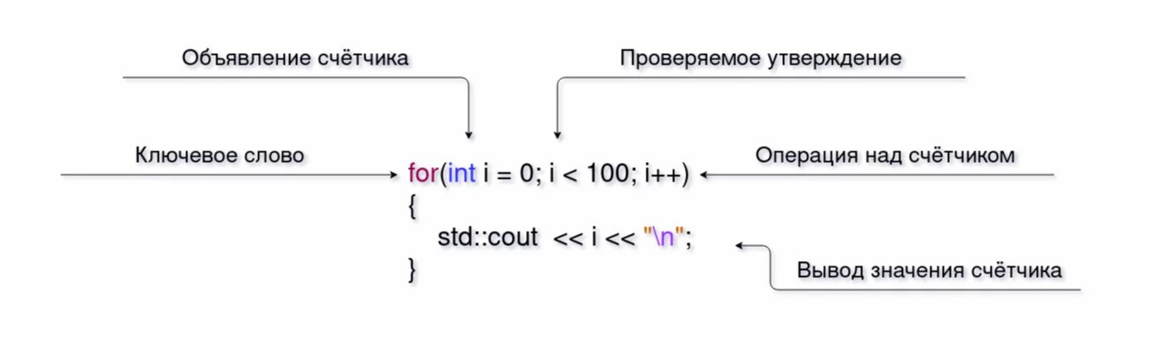
2. Циклы
Цикл for.
Если для работы цикла нужен счётчик, то его запись можно сократить с помощью цикла for, записав логику в скобки:
РАЗРАБОТКА ПРОГРАММНЫХ ПРИЛОЖЕНИЙ (ПО ОТРАСЛЯМ АПК)

Slide 13

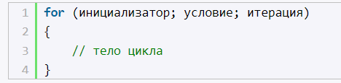
2. Циклы
Цикл for.
Формальное определение:
инициализатор выполняется один раз при начале выполнения цикла и представляет установку начальных условий, как правило, это инициализация счетчиков - специальных переменных, которые используются для контроля за циклом.
условие представляет условие, при соблюдении которого выполняется цикл. Как правило, в качестве условия используется операция сравнения, и если она возвращает ненулевое значение (то есть условие истинно), то выполняется тело цикла, а затем выполняется итерация.
итерация выполняется после каждого завершения блока цикла и задает изменение параметров цикла. Обычно здесь происходит увеличение счетчиков цикла.
РАЗРАБОТКА ПРОГРАММНЫХ ПРИЛОЖЕНИЙ (ПО ОТРАСЛЯМ АПК)

Slide 14
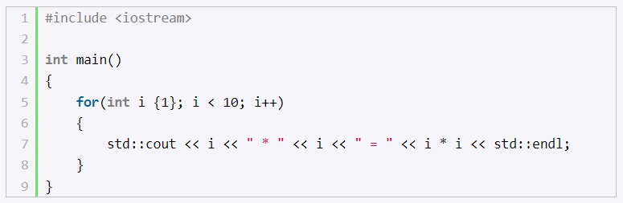
2. Циклы
Цикл for.
Например, перепишем программу по выводу квадратов чисел с помощью цикла for:
РАЗРАБОТКА ПРОГРАММНЫХ ПРИЛОЖЕНИЙ (ПО ОТРАСЛЯМ АПК)

Slide 15
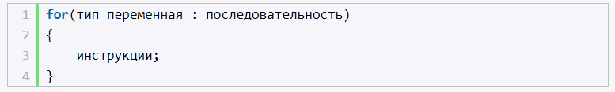
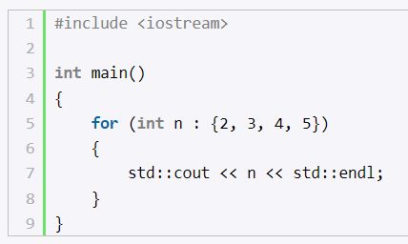
2. Циклы
Перебор значений в стиле for-each.
Формальное определение
Здесь выражение {2, 3, 4, 5} как раз представляет последовательность значений - чисел int. Цикл перебирает всю эту последовательность и помещает каждое значение в переменную n, значение которой выводится на консоль.
РАЗРАБОТКА ПРОГРАММНЫХ ПРИЛОЖЕНИЙ (ПО ОТРАСЛЯМ АПК)

Slide 16
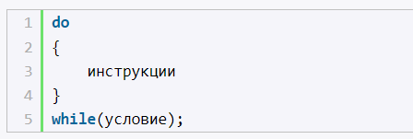
2. Циклы
Цикл do.
Формальное определение
Здесь код цикла сработает 6 раз, пока i не станет равным нулю.
Но важно отметить, что цикл do гарантирует хотя бы однократное выполнение действий, даже если условие в инструкции while не будет истинно.
РАЗРАБОТКА ПРОГРАММНЫХ ПРИЛОЖЕНИЙ (ПО ОТРАСЛЯМ АПК)

Slide 17
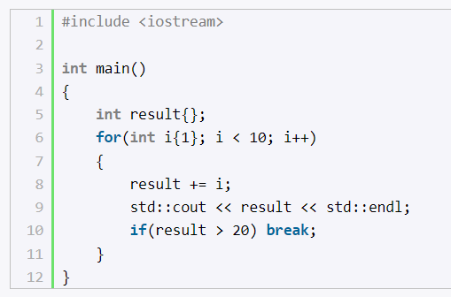

2. Циклы
Операторы continue и break.
Иногда возникает необходимость выйти из цикла до его завершения. В этом случае можно воспользоваться оператором break
Вывод в терминал
РАЗРАБОТКА ПРОГРАММНЫХ ПРИЛОЖЕНИЙ (ПО ОТРАСЛЯМ АПК)

Slide 18
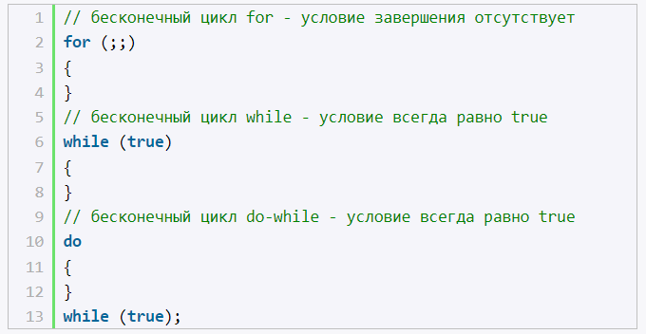
2. Циклы
Операторы continue и break.
Для создания бесконечного цикла можно использовать любой вид циклов, но во всех случаях условие всегда истинно
Однако в этих случаях в зависимости от ситуации все равно может быть какое-то условие, при котором цикл может завершить работу. В этом случае для выхода из цикла может применяться оператор break. Например, пусть пользователь бесконечно может вводить числа, а программа выводит ему квадрат числа. Но если пользователь ввел 0, то выполним выход из цикла.
РАЗРАБОТКА ПРОГРАММНЫХ ПРИЛОЖЕНИЙ (ПО ОТРАСЛЯМ АПК)

Slide 19
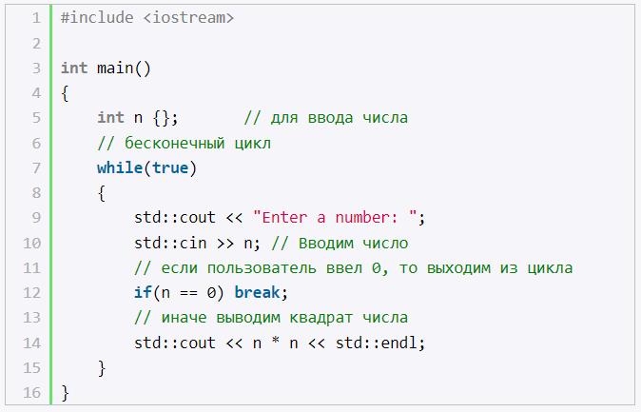
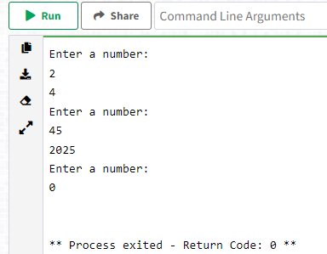
2. Циклы
Операторы continue и break.
Пример
РАЗРАБОТКА ПРОГРАММНЫХ ПРИЛОЖЕНИЙ (ПО ОТРАСЛЯМ АПК)

Slide 20
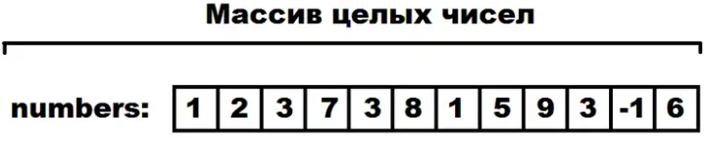
3. Массивы
Определение массивов.
Массив представляет набор однотипных данных.
мы можем понять следующее:
Каждый массив должен иметь свое название.
- Он может в себе содержать от одного элемента до бесконечности (это в теории, на практике размер массива ограничивается памятью компьютера).
- Все элементы должны быть одного типа. Так, например, вы не можете в одном массиве хранить переменные типа int и типа double..
РАЗРАБОТКА ПРОГРАММНЫХ ПРИЛОЖЕНИЙ (ПО ОТРАСЛЯМ АПК)

Slide 21
3. Массивы
Определение массивов.
Массив представляет набор однотипных данных. Формальное определение массива:
После типа переменной идет название массива, а затем в квадратных скобках его размер.
РАЗРАБОТКА ПРОГРАММНЫХ ПРИЛОЖЕНИЙ (ПО ОТРАСЛЯМ АПК)

Slide 22
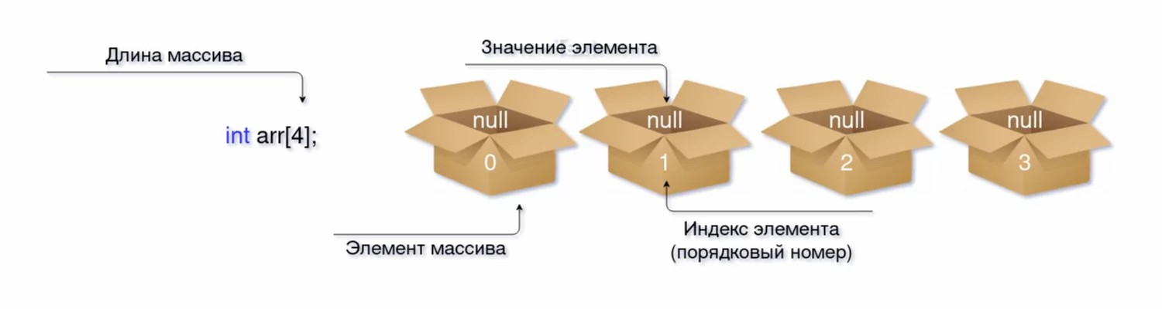
3. Массивы
Определение массивов.
Массив — это определённое число ячеек памяти, расположенных подряд. Они позволяют эффективно хранить однотипные данные: зарплаты сотрудников, координаты персонажей, баллы учеников и т.д.
На картинке выше показано объявление массива из четырёх элементов целочисленного типа. Несмотря на то что значения элементам не присваивались, массив всё равно будет занимать такой объём памяти, который занимали бы четыре переменные.
РАЗРАБОТКА ПРОГРАММНЫХ ПРИЛОЖЕНИЙ (ПО ОТРАСЛЯМ АПК)

Slide 23
3. Массивы
Обращение к элементам массива.
присваиваемое значение:
arr [6] = 7 * 4; // arr[6] равен 28
Для обращения к элементу массива в C++ мы должны использовать следующею конструкцию:
<любой код> <имя массива> [ <№ элемента> ] <любой код>
Это может выглядеть следующим образом:
cout << arr[10] << ", " << arr[11] << endl;
РАЗРАБОТКА ПРОГРАММНЫХ ПРИЛОЖЕНИЙ (ПО ОТРАСЛЯМ АПК)

Slide 24
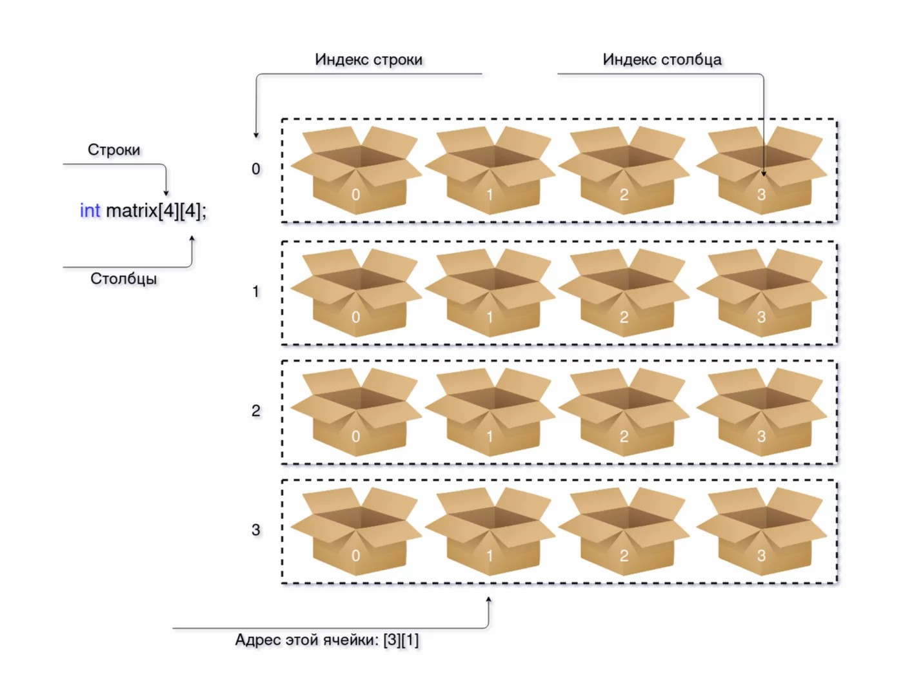
3. Массивы
Многомерные массивы — это что-то вроде массива внутри массива. Двумерный массив называется матрицей.
Самый простой пример матрицы — двумерная карта. Строки выполняют роль оси X, а столбцы — оси Y. С помощью такого массива можно вывести карту какой-нибудь игры.
РАЗРАБОТКА ПРОГРАММНЫХ ПРИЛОЖЕНИЙ (ПО ОТРАСЛЯМ АПК)

Slide 25
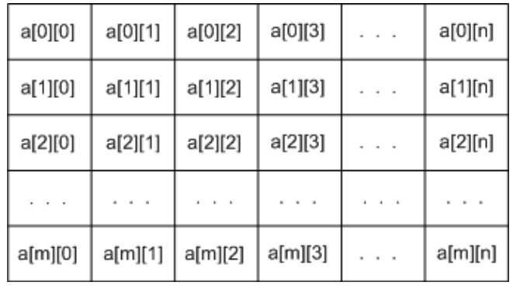
3. Массивы
Двумерные массивы.
Двумерный массив — это обычная таблица, со строками и столбцами.
Фактически двумерный массив — это одномерный массив одномерных массивов.
Структура двумерного массива, с именем a, размером m на n:
РАЗРАБОТКА ПРОГРАММНЫХ ПРИЛОЖЕНИЙ (ПО ОТРАСЛЯМ АПК)

Slide 26

Спасибо за внимание

Slide 27














РАЗРАБОТКА ПРОГРАММНЫХ ПРИЛОЖЕНИЙ (ПО ОТРАСЛЯМ АПК)

Slide 28
















































РАЗРАБОТКА ПРОГРАММНЫХ ПРИЛОЖЕНИЙ (ПО ОТРАСЛЯМ АПК)

